Slide 1


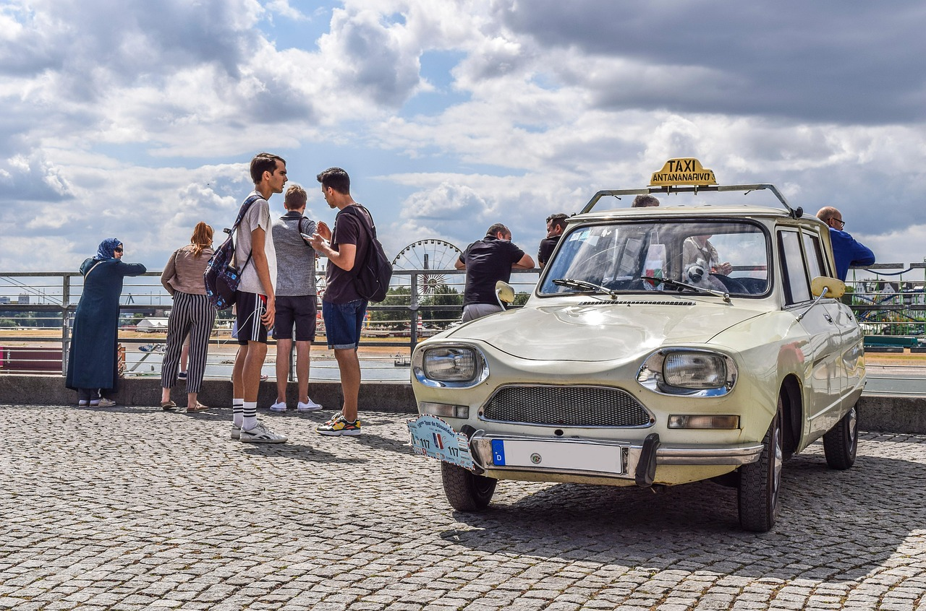

Parlez...
L’anglais n’est pas autorisé.
Commentez cette image.
Où?
Qui?
Quoi?
Pourquoi?
Opinions?
Emotions?
Descriptions?
Comment on dit ... en français? [kom - ͻ - di… - fʁ sɛ] – How do you say … in French?

